Slide 1
HIỆU QUẢ BƯỚC ĐẦU ĐIỀU TRỊ GÃY BONG ĐIỂM BÁM CHÀY CỦA DÂY CHẰNG CHÉO TRƯỚC KHỚP GỐI BẰNG KỸ THUẬT KHÂU CHỈ Hi-Fi NÉO ÉP QUA NỘI SOI TẠI BỆNH VIỆN BÀ RỊA
Bs CKI Phan Văn Tú

Slide 2
ĐẶT VẤN ĐỀ
Bong nơi bám dây chằng chéo trước thường gặp ở thanh thiếu niên
Nguyên nhân chủ yếu ở Việt Nam là do tai nạn giao thông (ở nước ngòai chủ yếu là do chấn thương thể thao)
Nơi bám dây chằng chéo trước(DDCT) từ bờ trước mâm chày tới trước gai chày, khi bị gãy bong nơi bám tạo thành mảnh xương gẫy nằm trong khớp
Meyers, McKeever và zaricznys phân loại bong nơi bám dây chằng chéo trước thành 4 loại tùy theo mức độ di lệch của mảnh gẫy

Slide 3
ĐẶT VẤN ĐỀ
– Độ I: Không hoặc ít di lệch
– Độ II: Di lệch một phần, còn dính ít bờ sau
– Độ III: Di lệch hoàn toàn
– Độ IV: Di lệch hoàn toàn, mảnh gẫy bị nát hoặc xoay
Điều trị bằng phẩu thuật khi mảnh gãy di lệch hoàn toàn(độ III,IV).

Slide 4
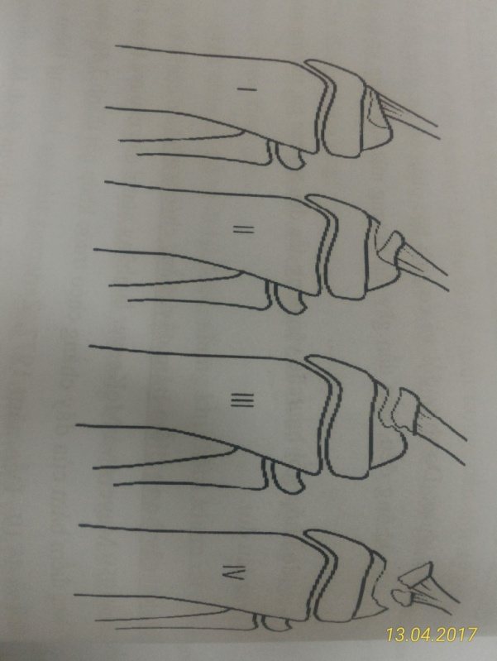
ĐẶT VẤN ĐỀ
Phân loại gãy bong nơi bám DCCT

Slide 5
ĐẶT VẤN ĐỀ
Hiện nay điều trị bong chổ bám DCCT bằng phẩu thuật có nhiều phương pháp:Mổ mở kinh điển,mổ nội soi,phối hợp mở và nội soi.
Dụng cụ cố định mảnh gãy cũng rất đa dạng:vít xốp,chỉ thép,kim kirschner,chỉ Hi - Fi,các loại chỉ siêu bền không tan…
Tại Bv Bà Rịa trước nghiên cứu này còn áp dụng phương pháp mổ mở cố định mảnh gãy bằng vít xốp.

Slide 6
ĐẶT VẤN ĐỀ
Phương pháp mổ hở còn nhiều tồn tại và hạn chế nhất định ( theo một số tác giả Lubowitz và Grauer) như: Đây là một phẩu thuật xâm lấn có thể làm tổn thương thêm các tổ chức bên trong khớp bao khớp,dây chằng,sụn chêm…đặc biệt là khi khoan từ trước ra sau để bắt vít có thể làm tổn động mạch khoeo.
Đồng thời mổ mở không đánh giá được hết các tổn thương đi kèm như rách sụn chêm,đứt DCCS…
Ngoài ra đối với gãy độ IV thì mổ bắt vít hay đinh là rất khó khăn và không hiệu quả,và cần một cuộc mổ thứ 2 để lấy dụng cụ khi xương lành.

Slide 7
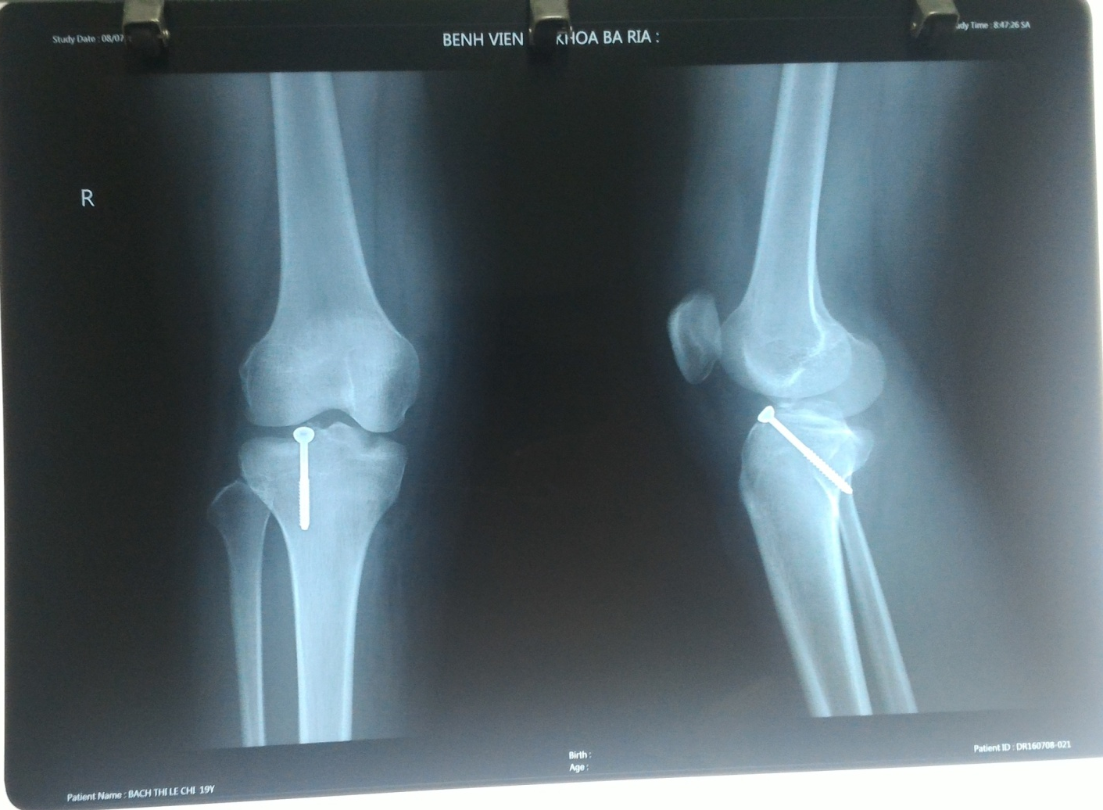
Mổ mở cố định mảnh gãy bằng vít xốp

Slide 8
ĐẶT VẤN ĐỀ
Do đó Kỹ thuật mổ này giải quyết được các nhược điểm trên, tuy nhiên đây là một kỹ thuật đòi hỏi Bs được đào tạo chuyên khoa sâu,Bv viện có trang bị hiện đại (giàn máy mổ nội soi khớp,bộ dụng cụ mổ nội soi khớp…).
Mặc dù bong nơi bám DCCT không phải là vấn đề mới tuy nhiên phương pháp điều trị đính lại nơi bám dây chằng chéo trước bằng chỉ Hi – Fi néo ép qua nội soi còn chưa được áp dụng tại các bệnh viện ở tỉnh Bà Rịa – Vũng Tàu do đó chúng tôi thực hiện nghiên cứu này với các mục tiêu:

Slide 9
MỤC TIÊU NGHIÊN CỨU
1. Xác định đặc điểm chẩn đoán gãy bong chỗ bán dây chằng chéo trước,qua lâm sàng,hình ảnh học và nội soi.
2. Đánh giá kết quả điều trị: sự lành xương của mảnh gãy,phục hồi chức năng khớp gối sau mổ.
3. Những biến chứng có thể xẩy ra của phương pháp.

Slide 10
TỔNG QUAN giải phẩuCƠ SINH HỌC DCCT
Khớp gối là khớp trung gian của chi dưới giữa xương đùi và cẳng chân và được tạo thành bởi 3 diện khớp:
- Lồi cầu trong và mâm chày trong
-Lồi cầu ngoài và mâm chày ngoài
-Rãnh liên lồi cầu đùi và xương bánh chè.
Mâm chày dốc từ trước ra sau 7→ 10 độ,ranh giới giữa mâm chày trong và ngoài là hai gai chày
.Dây chằng chéo trước bám từ phía trước của 2 gai chày hướng ra ngoài ra sau và lên trên bám vào mặt khuyết trong của lồi cầu ngoài xương đùi

Slide 11
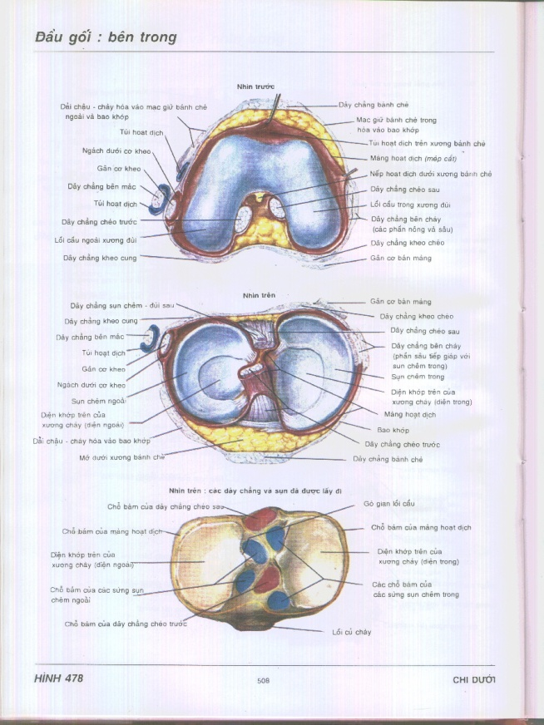
GẢI PHẨU CƠ SINH HỌC DCCT

Slide 12
Giải phẩu cơ sinh học DCCT
Nơi bám của dây chằng chéo trước vào xương là sự chuyển đổi từ mô sợi sang mô sụn và mô sụn sợi được cốt hóa.Ở vị trí bám vào mâm chày to và xòe rộng hình nan quạt,điều này giúp cho sự bám của dây chằng vào xương rất cứng chắc,nên khi bị tác động của lực kéo căng thường gây bong mảnh sụn và xương dưới sụn,gọi là gãy bong điểm bám dây chằng.
Ngược lại ở vị trí bám váo lồi cầu đùi dc thon nhỏ nên thường hay bị đứt hơn là bong điểm bám.

Slide 13
Giải phẩu cơ sinh học DCCT
Dây chằng chéo trước có chức năng chủ yếu là chống lại sự di chuyển ra trước của mâm chày đối với lồi cầu đùi.
Ngoài ra DCCT còn có chức năng góp phần chống lại sự dạng ,xoay,khép và sự duỗi quá mức của khớp gối.
Như vậy DCCT là một yếu tố giữ vững tỉnh và đóng vai trò quan trọng trong chức năng vận động của khớp gối,do đó khi bị gãy bong nơi bám cần phải điều trị phục hồi lại Gp dây chằng chéo trước.

Slide 14
CƠ CHẾ CHẤN THƯƠNG,TRIỆU CHỨNG CHẨN ĐOÁN
Cơ chế chấn thương của gãy bong điểm bám DCCT chủ yếu là cơ chế gián tiếp do sự xoay và căng quá mức của mâm chày so với lồi cầu đùi,ngoài ra có thể kết hợp với sự xoay ngoài mâm chày và dạng khớp gối.
Triệu chứng: Bệnh nhân mô tả có tiếng kêu “rắc” trong khớp gối khi chấn thương,sưng đau nhiều ,hạn chế cơ năng khớp gối,có dấu hiệu tụ máu trong khớp nhiều.

Slide 15
CƠ CHẾ CHẤN THƯƠNG,TRIỆU CHỨNG CHẨN ĐOÁN
Các nghiệm pháp thăm khám:Khó thực hiện sau chấn thương vì sưng đau,chủ yếu thực hiện sau khi bệnh nhân đã gây tê tủy sống chuẩn bị phẩu thuật.
Dấu hiệu Lachman:
Dấu ngăn kéo trước:
Dấu bán trật xoay :

Slide 16
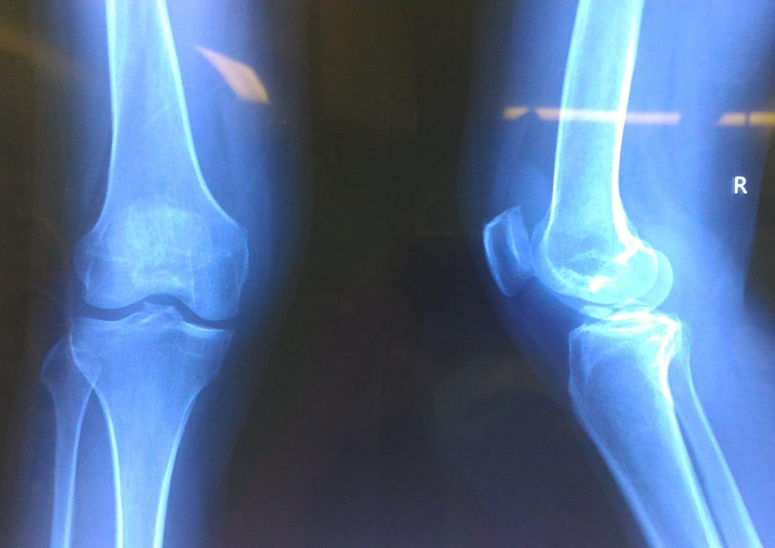
CƠ CHẾ CHẤN THƯƠNG,TRIỆU CHỨNG CHẨN ĐOÁN
Cận lâm sàng:
X quang thường quy khớp gối 2 tư thế giúp phát hiện đa số trường hợp.

Slide 17
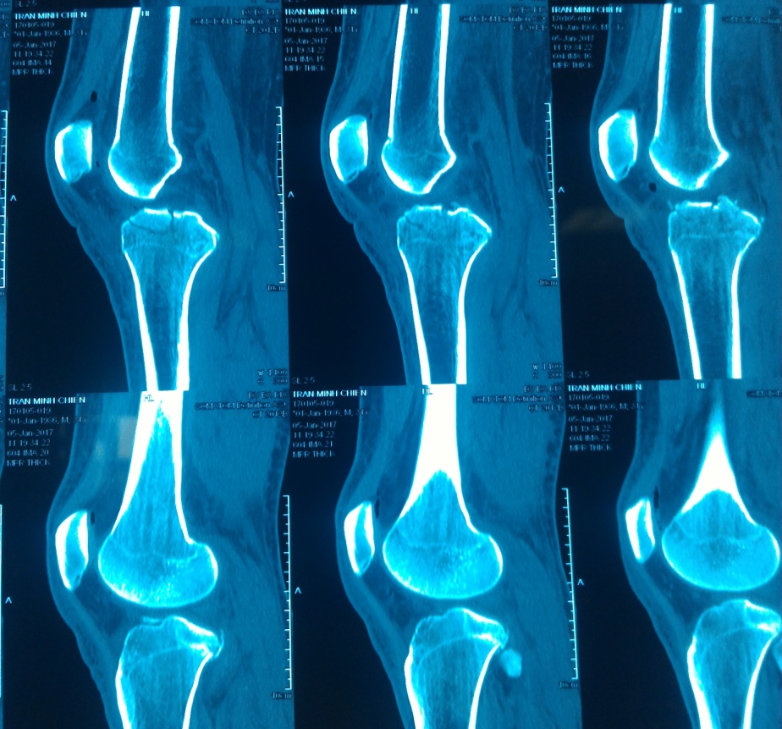
CT – Scan
CT – Scan: chẩn đoán chắc chắn ,đặc biệt các trường hợp khó,giúp phân loại và chẩn đoàn phân biệt.

Slide 18
MRI
MRI : Giúp chẩn đoán xác định,chẩn đoán phân biệt,và chẩn đoán các tổn thương đi kèm,rách sụn chêm ,đứt dây chằng …

Slide 19
CƠ CHẾ CHẤN THƯƠNG,TRIỆU CHỨNG CHẨN ĐOÁN
Chẩn đoán dựa vào lâm sàng và cận lâm sàng trên.(chủ yếu dựa vào cận lâm sàng)
Phân Loại theo Meyers, McKeever và Zaricnys phân thành 4 loại :
– Độ I: Không hoặc ít di lệch
– Độ II: Di lệch một phần, còn dính ít bờ sau
– Độ III: Di lệch hoàn toàn
– Độ IV: Di lệch hoàn toàn, mảnh gẫy bị nát hoặc xoay

Slide 20
Lược sử các phương pháp điều trị(trong nước và thế giới)
Năm 1875 Poncet là người đầu tiên mô tả phương pháp điều trị gãy bong nơi bám DCCT.,cho đến nay phương pháp điều trị bệnh lý này có nhiều thay đổi từ điều trị bảo tồn kinh điển đến phẩu thuật mở và phẩu thuật nội soi như ngày nay.
Năm 1993 Lubowitz và Graner đã mô tả phương pháp phẩu thuật mổ hở để nắn và cố định mảnh gãy bằng vít xốp. Nhưng tác giả đã ghi nhận phương pháp này còn nhiều hạn chế và bất lợi như: Tổn thương mạch máu,thần kinh vùng khoeo,trồi vít thứ phát,cần phẩu thuật lần 2 để lấy vít

Slide 21
Lược sử các phương pháp điều trị(trong nước và thế giới)
Năm 1992 Namita S.Kendall và cộng sự:
Áp dụng nội soi trong điều trị gãy bong điểm bám DCCT cố định mảnh gãy bằng chỉ thép buộc xuống mâm chày qua 2 đường hầm.
Năm 1997 Ahn JH Yoo TC ( ĐHYK Hàn Quốc),điều trị gãy bong nơi bám DCCT qua nội soi bằng chỉ PDS.

Slide 22
Đặc Điểm Cơ Sinh Học Chỉ Hi - Fi
Chỉ Hi – Fi là chỉ đa sợi tổng hợp không tan,độ bền cao,ma sát lớn(ít bị tuột nút buộc),
Khả năng chịu lực của chỉ Hi – Fi khi cố định mảnh gãy (#590N)> chỉ PDSII (#400N) > vít xốp (#300 → 350 N).

Slide 23
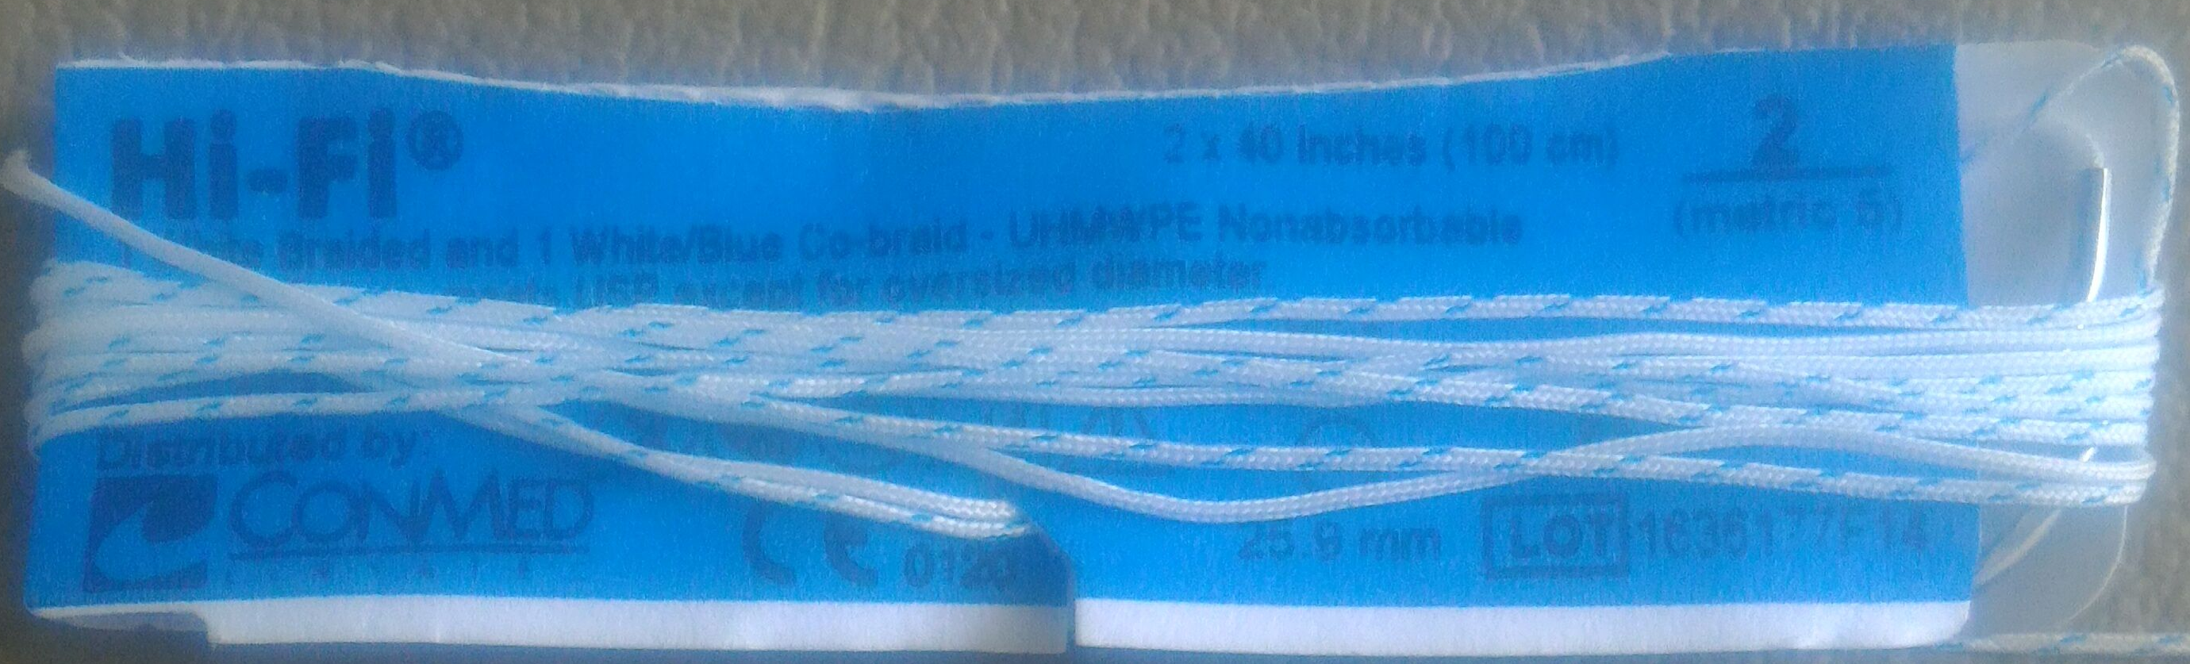
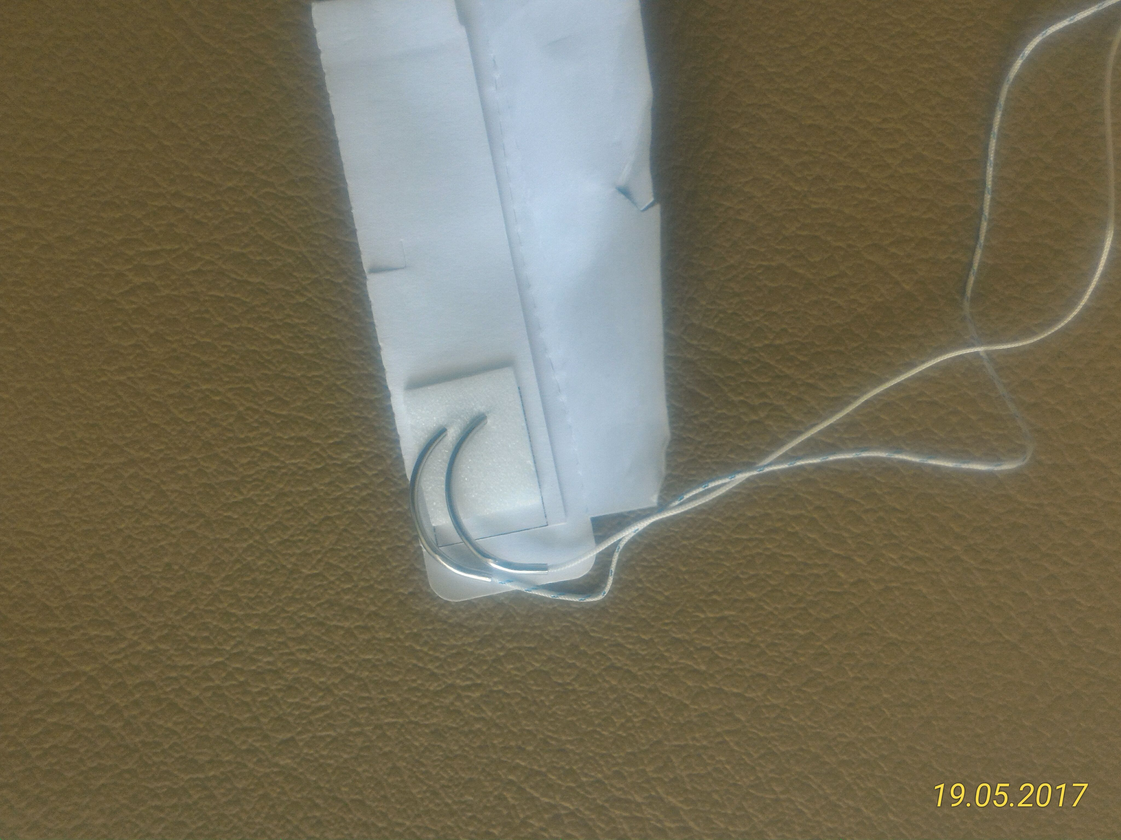
Chỉ Hi - Fi

Slide 24
Lược sử các phương pháp điều trị(trong nước và thế giới)
Năm 2007 – 2010 Trương Trí Hữu, Nguyễn Đình Chương BV CTCH TPHCM báo cáo kết quả điều trị 42 ca gãy bong nơi bám DCCT bằng phẩu thuật nội soi cố định mảnh gãy bằng chỉ PDS II cho kết quả tốt.
Năm 2012 Lê Chí Dũng, Trương Trí Hữu,Nguyển Thành Tâm nghiên cứu điều trị 54 bệnh nhân gãy bong nơi bám DCCT độ III,IV được điều trị bằng phẩu thuật nội soi đính lại nơi bám dây chằng chéo trước bằng chỉ PDS II cho kết quả 100% lành xương sau 3 tháng,chức năng khớp gối sau phẩu thuật theo thang điểm Lyholm tốt và rất tốt 96,29%

Slide 25
II: Đối tượng và phương pháp nghiên cứu.
  2.1 Đối tượng:
  - Tiêu chuẩn lựa chọn: Các bệnh nhân bị chấn thương gối qua khám lâm sàng và hình ảnh học chấn đoán gãy bong điểm bám dây chằng chéo trước độ III,IV theo Meyers,McKeever và Zaricznys.
- Loại trừ các trường hợp gãy bong chỗ bám dây chằng chéo trước có kèm theo các tổn thương khác như:đứt dây chằng chéo trước,DCCS,trật khớp gối …; các bệnh nhân có chống chỉ định phẩu thuật do bệnh nội khoa…
2.2. Phương pháp nghiên cứu: Tiến cứu mô tả,những bệnh nhân được chẩn đoán gãy bong điểm bám dây chằng chéo trước điều trị bằng phẩu thuật đính lại nơi bám hoàn toàn qua nội soi bằng chỉ Hi – Fi tại khoa CTCH bệnh viện Bà Rịa từ tháng 9 năm 2016- tháng 3/ 2017.

Slide 26
II: Đối tượng và phương pháp nghiên cứu.
  Phương pháp thu thập dữ liệu:
Tất cả các bệnh nhân được chẩn đoán gãy bong điểm bám dây chằng chéo trước độ III.IV(theo Myers , McKeever và Zaricznys) dựa vào lâm sàng và x quang,CT,
Ghi chép số liệu theo mẫu bệnh án.
Mã hóa số liệu thống kê kết quả thu được bằng phần mềm SPSS.
Phân tích và đánh giá kết quả dựa trên các phép kiểm định thống kê.
Các biến số thu thập: độ tuổi,giới tính,nguyên nhân chấn thương,thời gian nằm viện,Kết quả phục hồi chức năng khớp gồi(đánh giá theo thang điểm Lysholm) trước và sau mổ,kết quả liền xương và các biến chứng…

Slide 27
  2.4 PHƯƠNG PHÁP PHẨU THUẬT
Chuẩn bị bệnh nhân:Bệnh nhân được khám lâm sàng,chẩn đoán xác định bằng xquang,ct; làm các xn tiền phẩu,khám tiền mê…,giải thích cho bn về thời gian ,phương pháp phẩu thuật,nguy cơ tai biến,quá trình điều trị…
Chuẩn bị bộ dụng cụ phẩu thuật nội soi khớp.
Giàn máy nội soi khớp.
Chỉ Hi - Fi.
Bộ trợ cụ luồn chỉ
Mổ nội soi đính lại chỗ bám dây chằng.

Slide 28
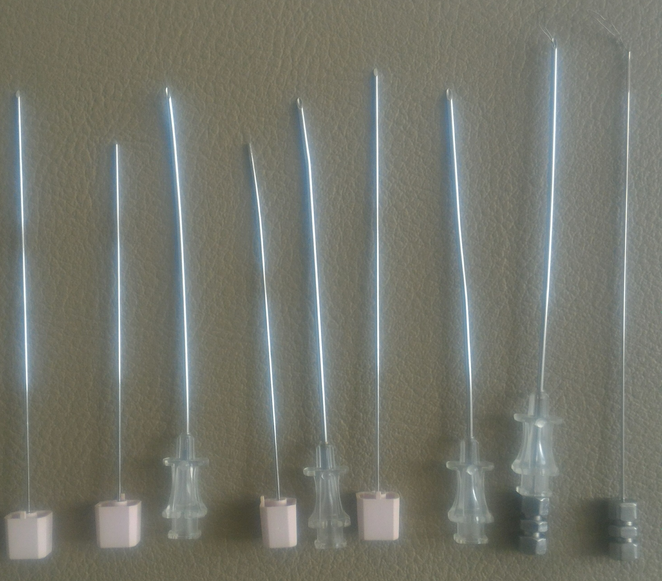
BỘ TRỢ CỤ LuỒN CHỈ

Slide 29
PHƯƠNG PHÁP PHẨU THUẬT
Tư thế bn:Bệnh nhân nằm ngữa,chân để trên bàn,ga rô đùi,gối kê gập 90⁰
Vô cảm: Tê tủy sống
Đường mổ: vào khớp gối qua 2 đường rạch da 0,5cm hai bên gân bánh chè →vào khớp gối qua cổng trước trong và ngoài.
Rửa sạch khớp gối,đánh giá tổn thương gãy nơi bám DCCT và đánh già toàn bộ trong khớp gối(dây chằng,sụn chêm,sụn lồi cầu…)

Slide 30
PHƯƠNG PHÁP PHẨU THUẬT
Làm sạch mặt gãy,
Dùng móc nắn lại mảnh gãy,có thể cố định tạm bằng đinh K.
Dùng bộ ngắm DCCT khoan hai đường hầm từ trước trong đầu trên xương chày vào trong mâm chày ở hai góc trước trong và trước ngoài của giường ổ gãy, → đưa hai cây bắt chỉ chờ sẵn

Slide 31
PHƯƠNG PHÁP PHẨU THUẬT

Slide 32
PHƯƠNG PHÁP PHẨU THUẬT
Dùng kim luồn chỉ xuyên qua da từ ngoài vào trong khớp,xuyên qua dây chằng ở vị trí trên mặt gãy và khoảng 2/3 trước và 1/3 sau của chu vi dây chằng.
Luồn chỉ Hi-Fi theo kim và bắt hai đầu chỉ vào trong khớp→ luồn hai đầu chỉ vào hai cây bắt chỉ chờ sẵn sao cho hai đầu chỉ néo thành hình chữ X rồi kéo ra ngoài đường hầm mâm chày và buộc cố định ở ngoài.

Slide 33
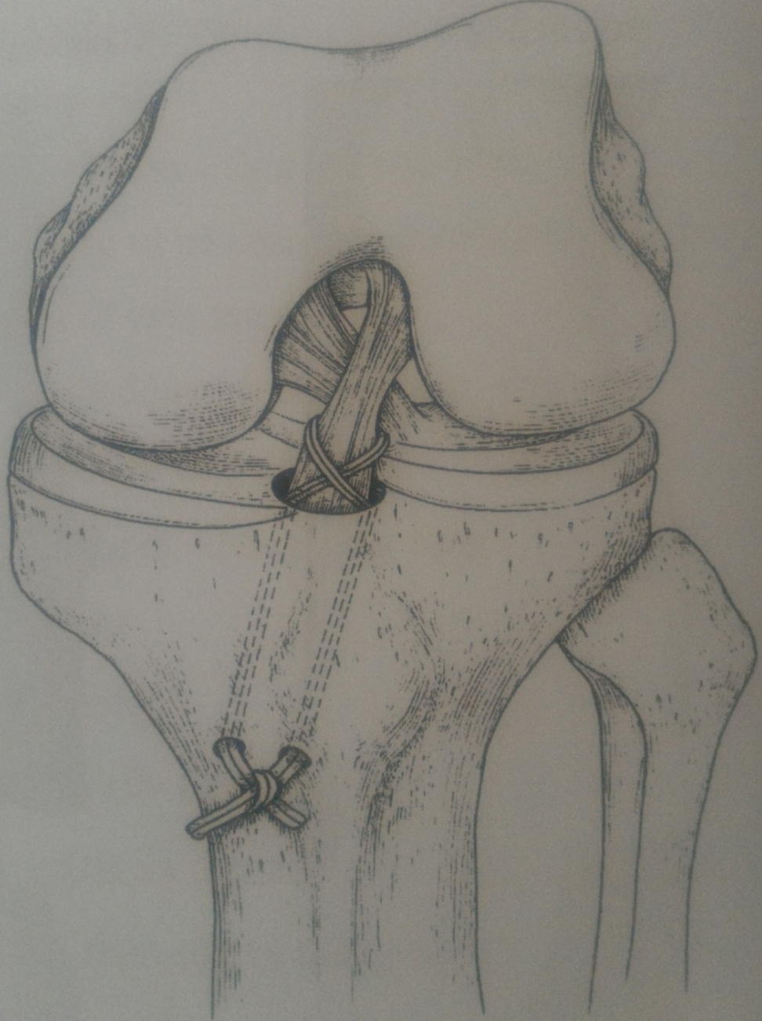
PHƯƠNG PHÁP PHẨU THUẬT

Slide 34
PHƯƠNG PHÁP PHẨU THUẬT
Kiểm tra lại mảnh gãy đã ốp sát chưa,làm test ngăn kéo và Lachman xem mảnh gãy cố định vững chắc không.
Đặt dẫn lưu khớp gối.
Nẹp cố định đùi cổ chân (thường dùng nẹp zimmer) hoặc bó bột ống với gối gập 20 độ.
Để nẹp,bột 3- 6 tuần tùy bn.

Slide 35
HƯỚNG DẪN TẬP VLTL SAU MỔ
Tập vltl theo Prentice qua 5 giai đoạn:
Giai đoạn I: Hai tuần đầu sau mổ.
Giai đoạn II: 2-4 tuần sau mổ
Giai đoạn III: 4-8 tuần sau mổ
Giai đoạn IV:8- 12 tuần sau mổ
Giai đoạn V: Sau 3 tháng.

Slide 36
KẾT QUẢ
Qua 4 bệnh nhân gãy bong nơi bám dây chằng chéo trước độ III,IV đã được điều trị bằng mổ nội soi đính lại nơi bám bằng chỉ Hi- Fi tại khoa CTCH bệnh viện Bà Rịa. Thời gian theo dõi lâu nhất 6 tháng, ngắn nhất 2 tháng. Cho kết quả bước đầu như sau:

Slide 37
KẾT QUẢ
Sự lành Xương
Trong 4 ca đã phẩu thuật có 3 ca theo dõi 3→ 6 tháng đạt kết quả lành xương hoàn toàn trên lâm sàng và hình ảnh.
1 ca đang theo dõi được 2 tháng đang tiến triển can xương tốt

Slide 38
KẾT QUẢ
Kết quả phục hồi chức năng
Trước mổ chức năng khớp gối chấn thương xấu (<65 điểm theo thang điểm Lysholm )
Sau mổ ¾ bệnh nhân phục hồi chức năng tốt và rất tốt trên 84 điểm 1 bệnh nhân còn hạn chế tầm gập duỗi(bệnh nhân đến muộn,không tuân thủ tập PHCN), đang hướng dẫn tập PHCN và theo dõi thêm.

Slide 39
KẾT QUẢ
Biến chứng
Chưa ghi nhận biến chứng: (số liệu nhỏ,thời gian ngắn).

Slide 40
BÀN LUẬN
Bàn luận: Gãy bong nơi bám DCCT dễ chẩn đoán dựa vào lâm sàng và hình ảnh học;
Có nhiều phương pháp điều trị trong đó điều trị gãy bong nơi bám DCCT độ III,IV bằng néo ép chỉ Hi- Fi qua nội soi có nhiều ưu điểm,đạt được tỷ lệ lành xương 100% sau 3 tháng kết quả này của chúng tôi tương đương với các tác giả trong nước và trên thế giới như:
+ Nguyễn Đình Chương BV Chấn thương chỉnh hình TPHCM 42/42 trường hợp,Nguyễn Thành Tâm BV Chấn thương chỉnh hình TPHCM 54/54 trường hợp; tác giả Hunter RE,Williis TA – Mỹ 17/17 trường hợp lành xương.

Slide 41
BÀN LUẬN
Và tỷ lệ phục hồi chức năng khớp gối cao,tuy nhiên ở đây tỷ lệ của chúng tôi thấp hơn các tác giả trong nước và trên thế giới có lẽ do số liệu chúng tôi còn ít,thời gian theo dõi ngắn,do đó chúng tôi sẻ theo dõi và báo cáo thêm với số lượng lớn hơn và thời gian dài hơn.
Kỹ thuật tương đối đơn giản với cơ sở có phẩu thuật nội soi, phẩu thuật viên được đào tạo PTNSK qua phẩu thuật có thể chẩn đoán chính xác các thương tổn đi kèm như rách sụn chêm.
phẩu thuật nội soi kiểm soát tốt khi khoan đường hầm tránh biến chứng tổn thương mạch máu thần kinh vùng khoeo,và không có biến chứng tuột vít,không phải mổ lại lần 2 lấy vít,chỉ Hi-Fi có sức bền chịu lực cao,ma sát lớn nên nốt buộc chắc chắn tránh tuột chỉ.

Slide 42
TÀI LIỆU THAM KHẢO
Đặng Hoàng Anh (2010) “ Kết quả phẩu thuật nội soi đính lại nơi bám dây chằng chéo trước”,Tạp chí y học Việt Nam
Nguyễn Đình Chương,Trương Trí Hữu,Nguyễn Quốc Trị (2010): “điều trị bong nơi bám dây chằng chéo trước bằng kỹ thuật khâu cố định dưới nội soi”, Tạp chí Y học TPHCM
Phạm Đăng Diệu: “Giải phẩu chi trên – chi dưới” nhà xuất bản y học.
Nguyễn Đức Hồng: “Dấu hiệu tầm vận đông khớp”,Atlas nhân trắc học người Việt Nam trong lứa tuổi lao động,nhà xuất bản khoa học và kỹ thuật.
Tiếng Anh:
Andrew Pickle M.D,Aaron Campbell M.D.(2007): “The anterior crucate ligament”,Practical orthopaedic sports medicine and arthroscopy
Noyes FR,Butler DL(1984) “Biomechanical Analysis of ligament Grafts use in knee – ligament epairs and recostruction”,J.Bone Joint Surg.
Zhao J,and Huangfu X.(2007) “Arthroscopic treatment of Nonunited Aterior cruciated ligament Tibial ovulsion fracture with Figure- 8 suture fixation technique” Journal of Arthroscopic and related surgery.

Slide 43
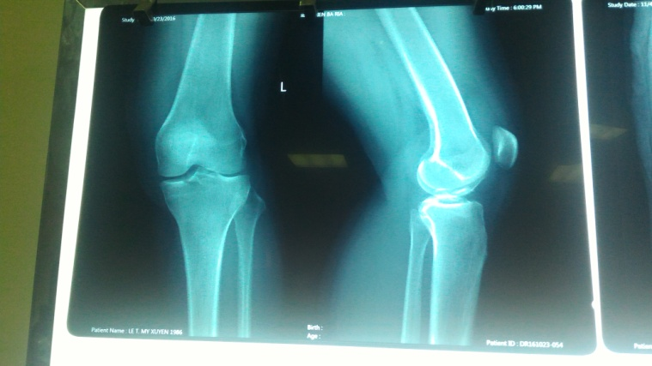
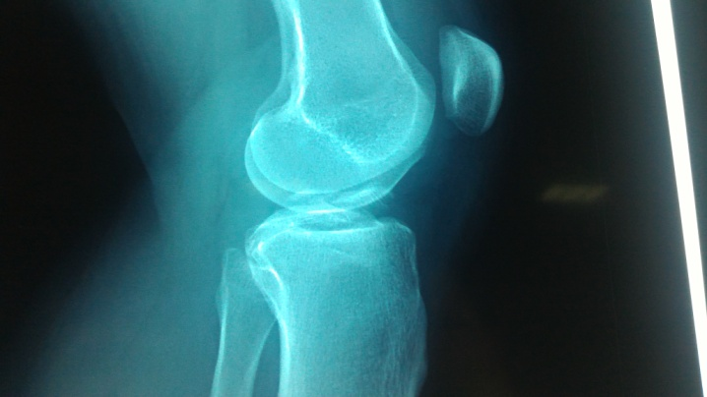
BỆNH ÁN MINH HỌA
Bn Lê Thị Mỹ Xuyên 30 T. Vũng tàu

Slide 44
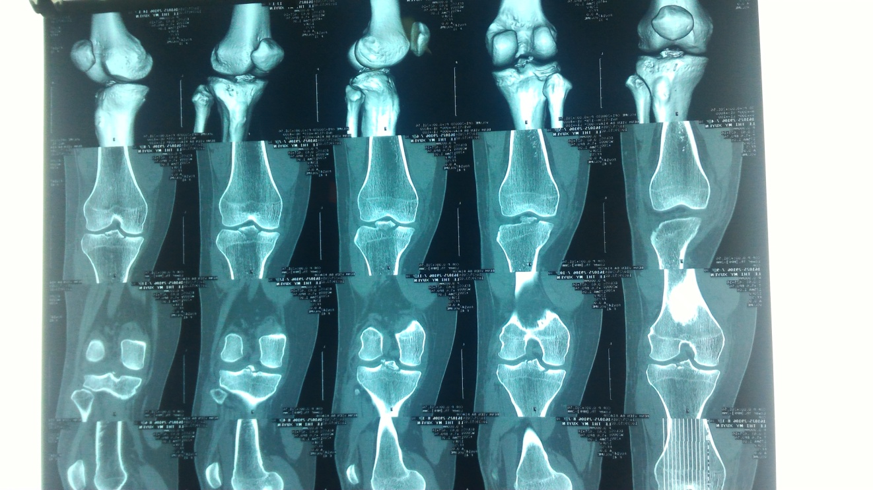
CT trước mổ

Slide 45
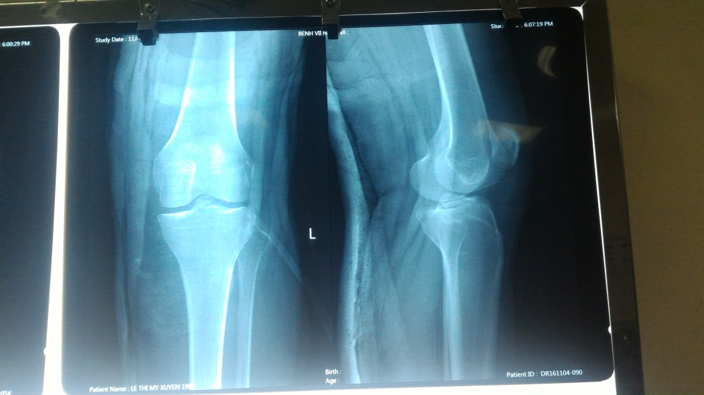
X quang ngay sau mổ

Slide 46
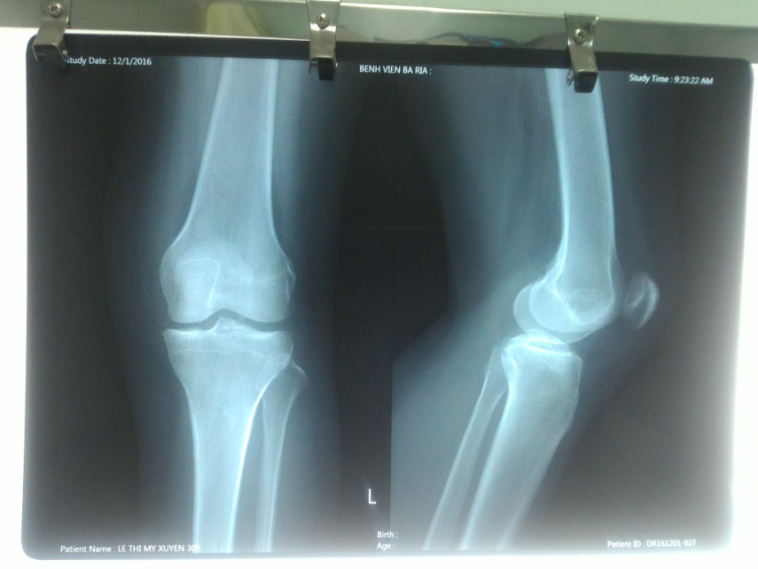
X quang sau mổ 3 tháng

Slide 47

Video trước, trong và sau mổ 3 tháng

Slide 48
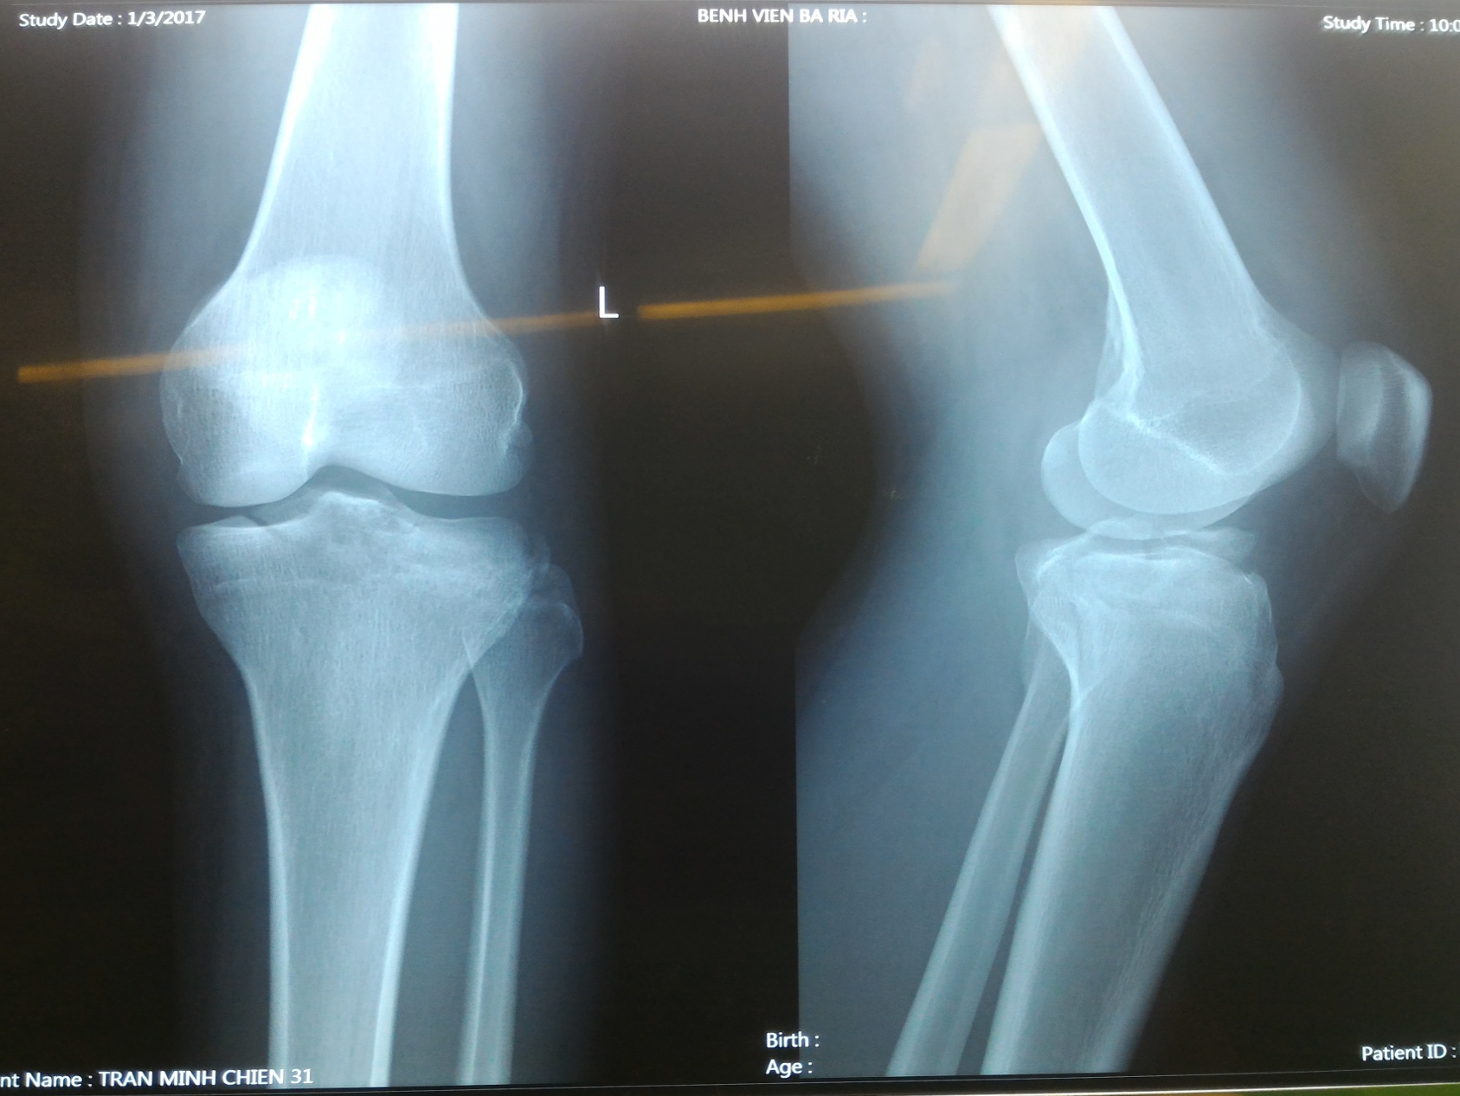
BỆNH ÁN MINH HỌA 2
Bn Trần Minh Chiến 31 T,nam.
Địa chỉ Đất Đỏ BRVT:

Slide 49
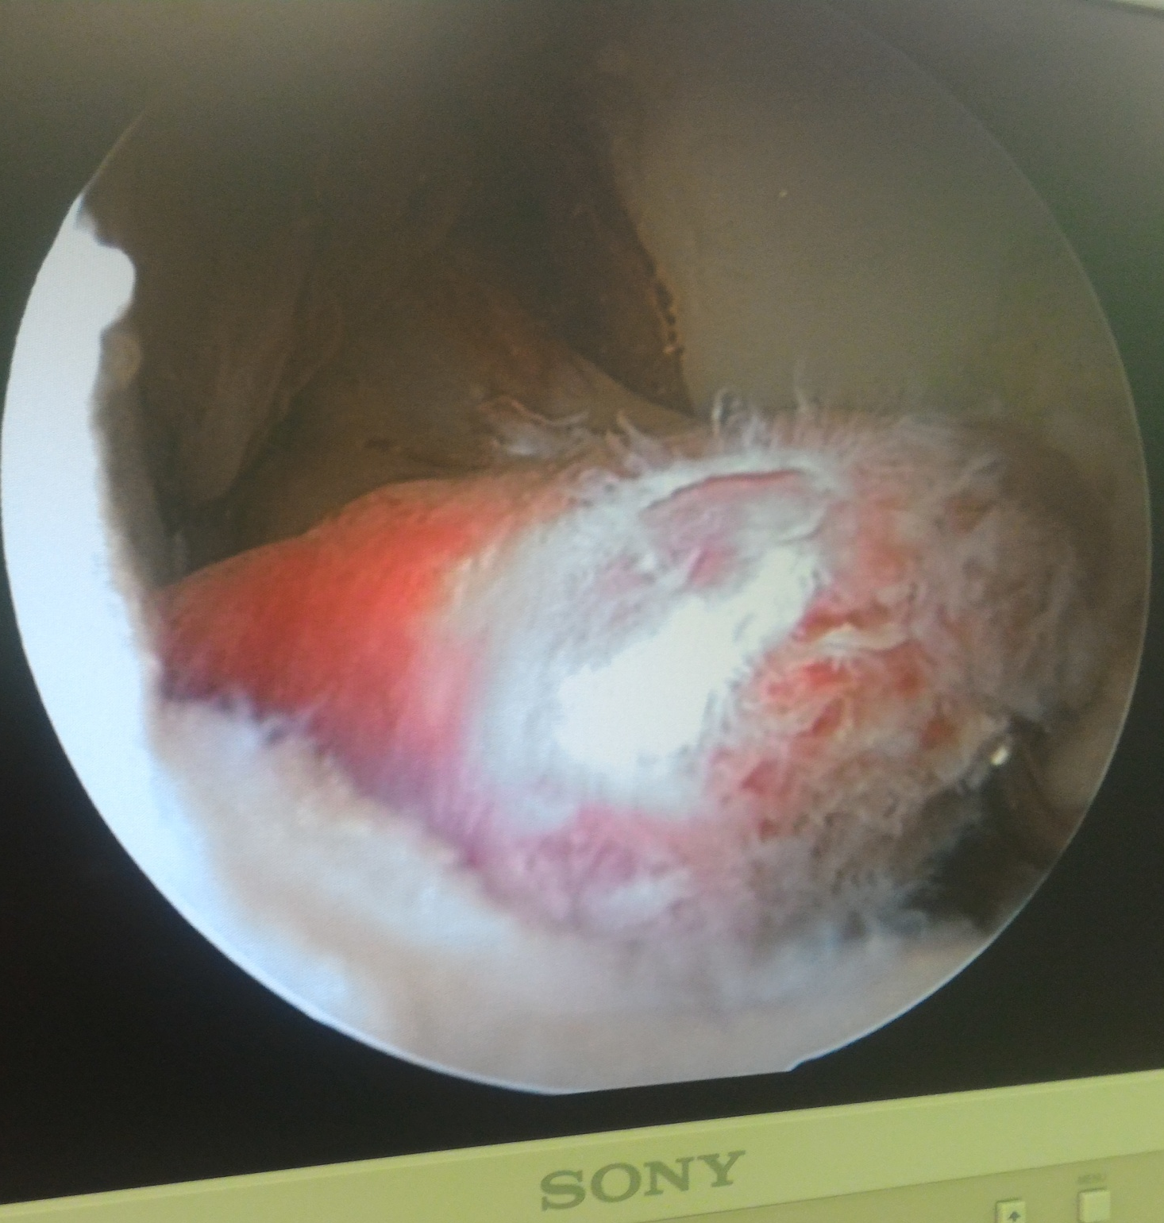
HÌNH Ảnh trong mổ

Slide 50
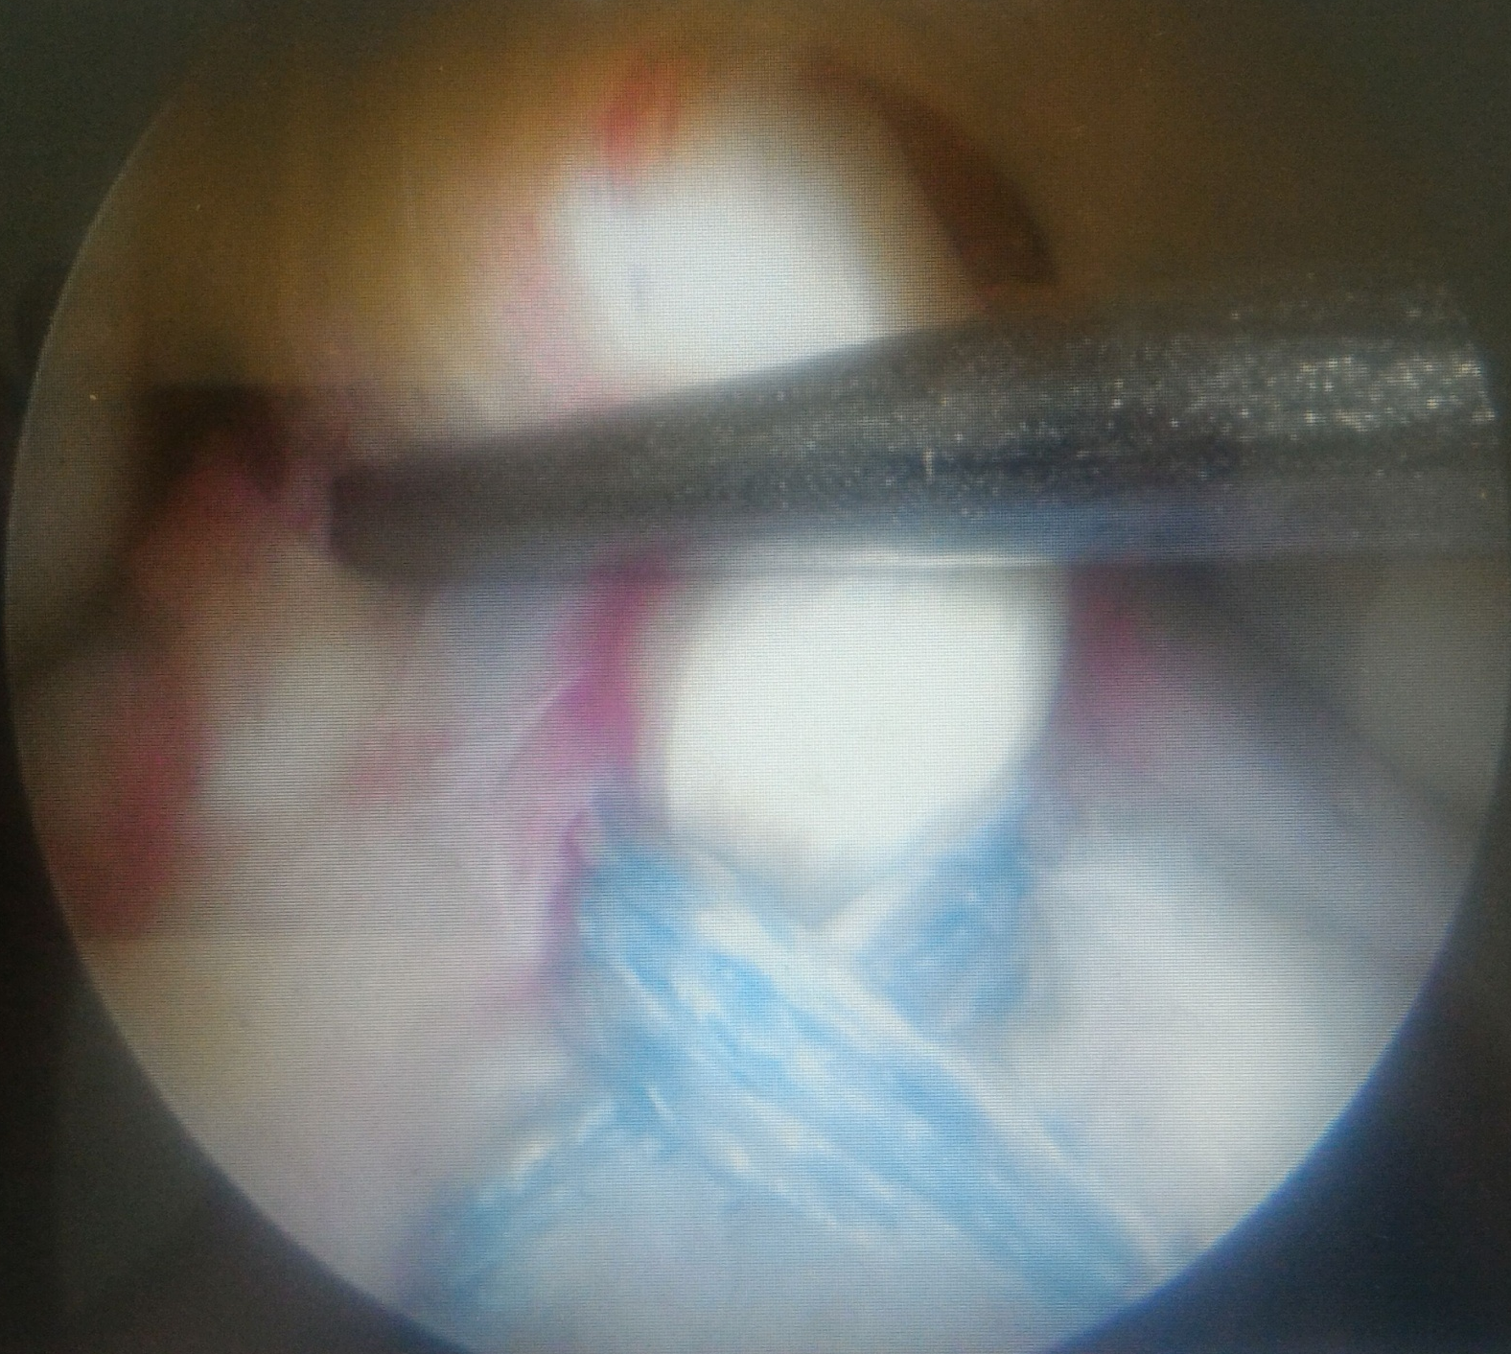
HÌNH Ảnh trong mổ

Slide 51
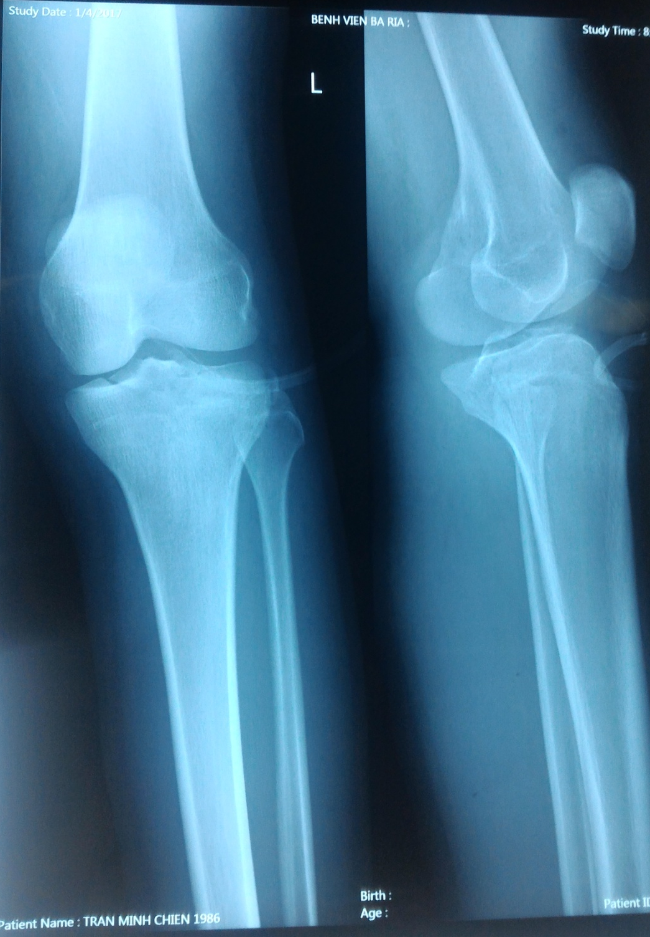
Xquang sau mổ

Slide 52

CT sau mổ

Slide 53
Video sau mổ 3 tháng

Slide 54
CẢM ƠN SỰ CHÚ Ý LẮNG NGHE

